Slide 1
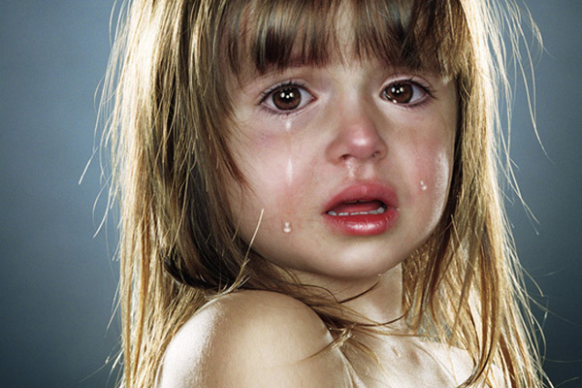
«Я - ребенок, я имею право… Жесткое обращение с детьми. Профилактика насилия в семье».
Лучший способ сделать детей хорошими — это сделать их счастливыми. /О. Уайльд/

Slide 2
Соблюдение и защита прав детей в семье является важнейшим условием повышения эффективности воспитательно-образовательного процесса

Slide 3
Цель:
Помочь родителям задуматься над проблемами воспитания детей.
Посмотреть по – новому на использование наказаний, переосмыслить их .
В дальнейшем отказаться от такой меры воспитания.

Slide 4
Четыре основные формы жестокого обращения с детьми:
Физическое насилие – действия (бездействие) со стороны родителей или других взрослых, в результате которых физическое и умственное здоровье ребенка нарушается или находится под угрозой нарушения.
Психическое (эмоциональное) насилие - это однократное или хроническое воздействие на ребенка, враждебное или безразличное отношение к нему, приводящее к снижению самооценки, утрате веры в себя, формированию патологических черт характера, вызывающее нарушение социализации.

Slide 5
Сексуальное насилие – вовлечение ребенка с его согласия или без такового в прямые или непрямые действия сексуального характера с взрослым с целью получения последним сексуального удовлетворения или выгоды.
Пренебрежение нуждами ребёнка – невнимание к
основным нуждам ребенка в пище, одежде, медицинском обслуживании, присмотре.
Пренебрежение основными нуждами ребенка заключается в нежелании или неспособности родителей или лиц, их заменяющих, удовлетворять основные нужды ребенка, необходимые для развития физических, эмоциональных и интеллектуальных способностей.

Slide 6
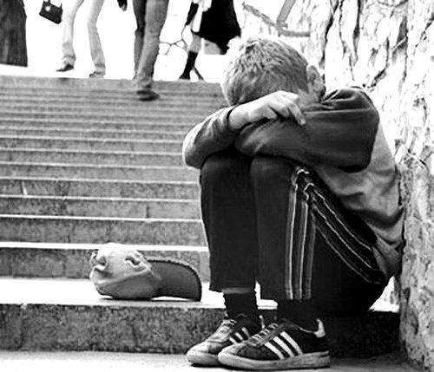
Как бы нам ни хотелось думать иначе, жестокое обращение с детьми является широко распространенным явлением.

Slide 7
ПРИЧИНЫ ЖЕСТОКОГО ОБРАЩЕНИЯ С ДЕТЬМИ:
нежеланный ребенок (как повод и принуждение к заключению брака);
преждевременно родившийся в браке ребенок, дающий повод для размолвок и разрыва;
внебрачный ребенок как объект вымещения зла на его родителя;
ребенок с физическими и психическими недостатками;
физическое или психическое переутомление;
незрелость родителей;
эгоизм родителей, их стремление к развлечениям;
безработица или низкая материальная обеспеченность;

Slide 8
алкоголизм одного или обоих родителей;
одиночество или распавшийся брак;
слишком маленькое жилье, усиливающее напряженность;
своеобразие поведения ребенка, вызывающее чрезмерную реакцию взрослых: своенравие, упрямство, протесты, нарочитый отказ выполнять режим ( отказ от еды и т.д.), посещать детские учреждения, крики, воровство, ложь, лень, а также отрицательную реакцию взрослых вызывают недержание кала и мочи, рвота и т.д.

Slide 9
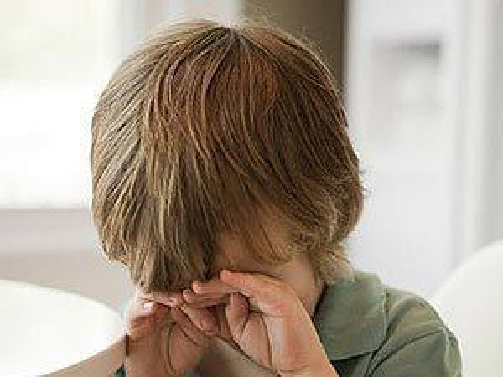
Ответственность за жестокое обращение с детьми:
Административная
Уголовная
Гражданско-правовая

Slide 10
ЗАЩИТА ПРАВ И ДОСТОИНСТВ РЕБЕНКА В ЗАКОНОДАТЕЛЬНЫХ АКТАХ:
Уголовный кодекс РФ
Семейный кодекс РФ
Законы РФ «Об образовании»
Конвенция ООН о правах ребёнка

Slide 12
Ребёнка нужно не просто любить, этого мало. Его нужно уважать и видеть в нём личность. Не забывайте также о том, что воспитание – процесс долгий, мгновенных результатов ждать не приходится. Если ребёнок не оправдывает ваших ожиданий, не кипятитесь. Спокойно подумайте, что вы можете сделать, чтобы ситуация со временем изменилась.

Slide 13
Заповеди мудрого родителя: - Не пытайтесь сделать из ребёнка самого-самого - Не сравнивайте вслух ребёнка с другими детьми. - Перестаньте шантажировать.

Slide 14
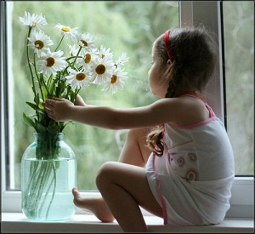
Способы открыть ребёнку свою любовь:
1. Слово. Называйте ребёнка ласковыми именами, придумывайте домашние прозвища, рассказывайте сказки, пойте колыбельные, и пусть в вашем голосе звучит нежность, нежность и только нежность.

Slide 15
2 . Прикосновение. Иногда достаточно взять ребёнка за руку, погладить по волосам, поцеловать, чтобы он перестал плакать и капризничать. А потому как можно больше ласкайте своего ребёнка, не обращая внимания на советы многоопытных родителей. Психологи пришли к выводу, что физический контакт с матерью стимулирует физиологическое и эмоциональное развитие ребёнка. Переласкать его, считают психологи, невозможно.

Slide 16
3. Взгляд. Не разговаривайте с ребёнком, стоя к нему спиной или вполоборота, не кричите ему из соседней комнаты. Подойдите, посмотрите ему в глаза и скажите то, что хотите .

Slide 17
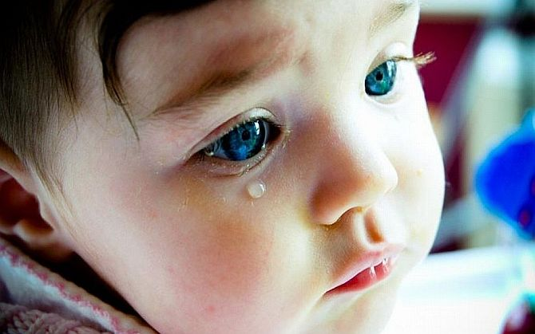
Уважаемые родители!
Не спешите с выводами;
Не унижайте ребенка;
Не кричите на него;
Не оттачивайте на детях свое остроумие;

Slide 18
Но если вы однажды оказались в такой ситуации, то специалисты предлагают действенные рекомендации:
Выйти из комнаты и позвонить приятелю.
Включить какую-нибудь успокаивающую музыку.
Сделать 10 глубоких вздохов и успокоиться; затем сделать еще 10 вздохов.
Пойти в другую комнату и выполнить какие-нибудь упражнения.
Принять душ.
Сесть, закрыть глаза и живо представить себе, что находитесь в каком-нибудь приятном месте.

Slide 19
Берегите и любите своих детей!!!

